Slide 1

Разработка компонентов геоинформационной системы для многокритериального поиска сервиса
Выполнил:
Емельянов В.А.
Дипломный руководитель:
Чёрная О.С.
Харьков, Июнь 09, 2016

Slide 2
ЗАЧЕМ РАЗРАБАТЫВАТЬ ПОДОБНУЮ СИСТЕМУ?
1
Уменьшает затраты времени во время поиска
2
Увеличивает вероятность нахождения желаемого объекта
3
Результат соответствует желаниям пользователя

Slide 3
ОПРЕДЕЛЕНИЕ ЦЕЛЕЙ И ЗАДАЧИ
Цель
  Разработать систему многокритериального поиска территориально-распределённых объектов
Задача
  Реализовать ПС, которое эффективно решает задачу поиска и оценки территориально-распределённых объектов, которые характеризуются качественными и количественными характеристиками

Slide 4
ЧТО ДЕЛАЕТ СИСТЕМА?
1
Осуществляет поиск по сервисам
2
Уточняет желания пользователя при поиске
3
Отображает результаты при помощи ГИС
4
Учитывает местонахождение пользователя
5
Сохраняет оценку сервиса оставленную пользователями

Slide 5
ОПРЕДЕЛЕНИЕ МЕТОДОВ ОЦЕНКИ
Система +1/-1
  Интуитивно понятна
  Проста в реализации
Шкала баллов
  Точная оценка качества
  Возможность ранжирования сервисов
Текстовое описание оценки (комментарий)
  Детализированное описание
  В одном описании можно учесть все качественные стороны

Slide 6
ПРОЕКТИРОВАНИЕ
ПРОГРАММНОГО
СРЕДСТВА

Slide 7
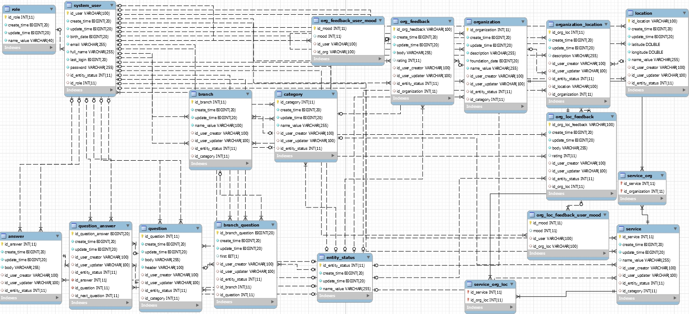
ОПРЕДЕЛЕНИЕ СУЩНОСТЕЙ СИСТЕМЫ

Slide 8
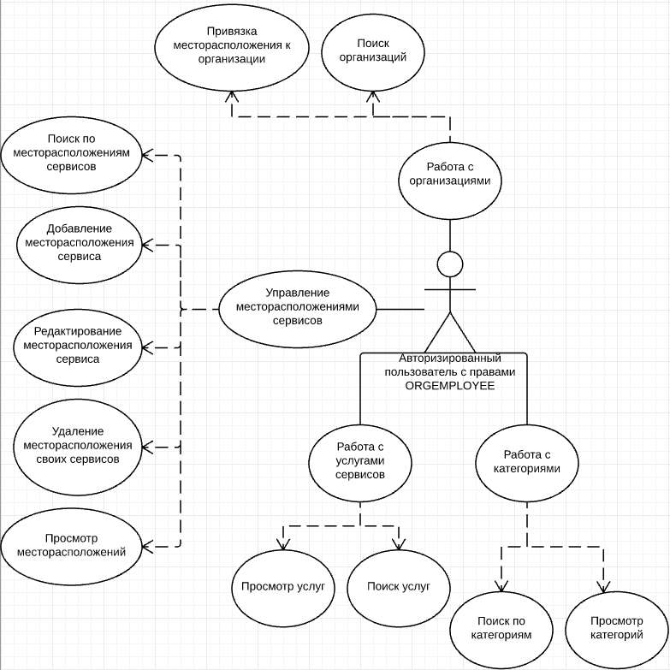
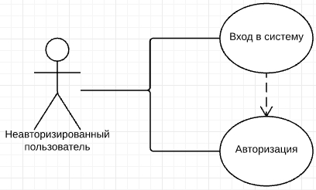
РАСПРЕДЕЛЕНИЕ ОБЯЗАНОСТЕЙ

Slide 9
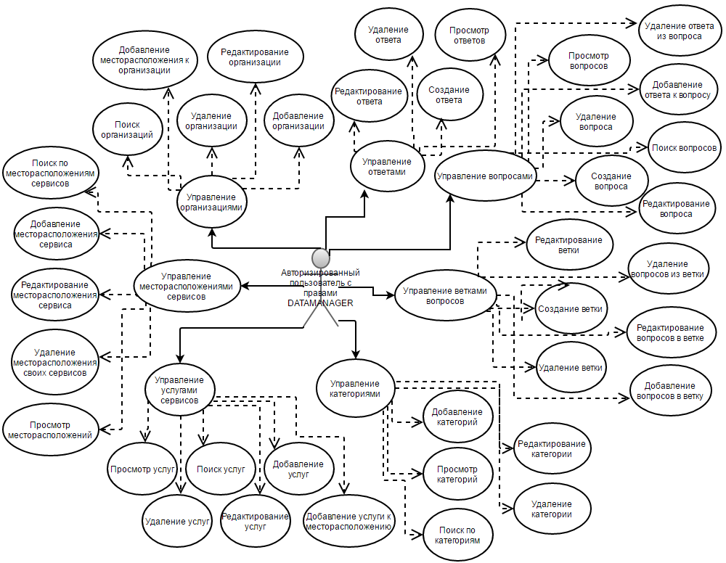
РАСПРЕДЕЛЕНИЕ ОБЯЗАНОСТЕЙ

Slide 10
ВЫВОДЫ
Решена задача многокритериального поиска территориально-распределённых сервисов.
Проведен анализ предметной области
Определены методы разработки
Спроектирована архитектура системы
Разработана система администрирования

